Slide 1
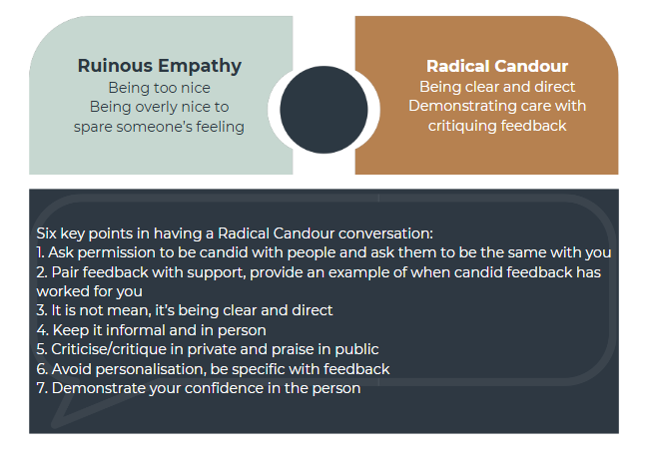
Ruinous Empathy -V- Radical Candour

Slide 2
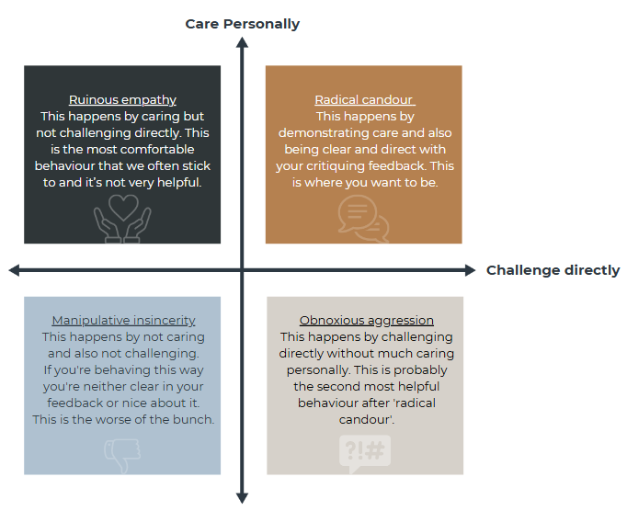
Ruinous Empathy -V- Radical Candour

